Slide 1
حل التمارين 1
عرض البيانات الإحصائية ووصفها
مقاييس النزعة المركزية

Slide 2
تمرين 4 ص 52
أعضاء هيئة التدريس | العام الجامعي
50 | 76/1977
77 | 77/1978
103 | 78/1979
156 | 79/1980
إعرض هذه البيانات بثلاث طرق مناسبة؟
الحل:
1- طريقة الدائرة

Slide 3
تابع
3- طريقة المستطيلات
2- طريقة الخط النكسر

Slide 4
تمرين 5 ص 52
الأجرة الأسبوعية | عدد العمال
16-20 | 2
21-25 | 7
26-30 | 101
31-35 | 180
36-40 | 120
41-45 | 50
46-50 | 25
51-55 | 10
56-60 | 5

Slide 5
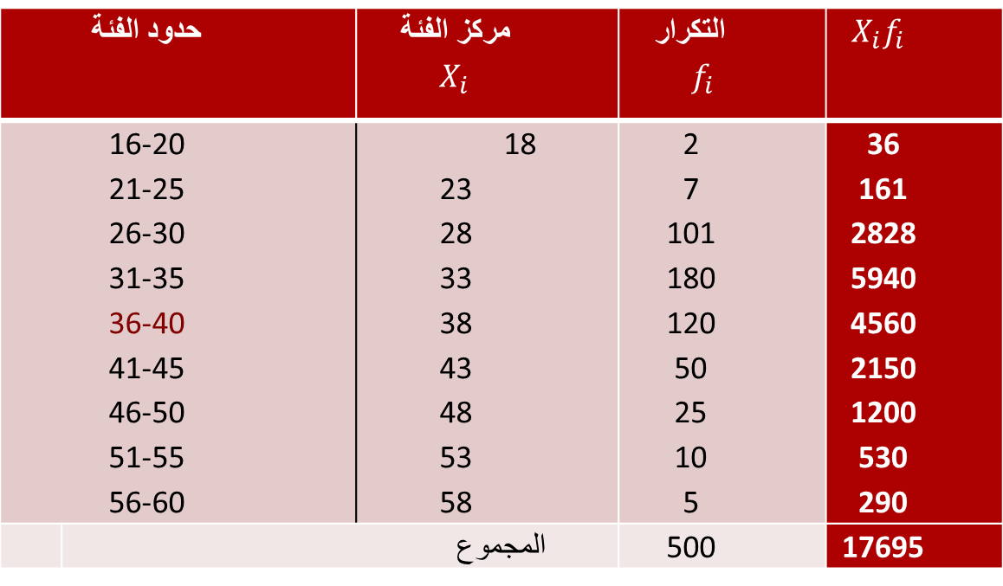
أ- إحسب الوسط الحسابي؟
الحل
$$X_{i}f_{i}$$ | التكرار $$f_{i}$$ | مركز الفئة $$X_{i}$$ | حدود الفئة
36 161 2828 5940 4560 2150 1200 530 290 | 2 7 101 180 120 50 25 10 5 | 18 23 28 33 38 43 48 53 58 | 16-20 21-25 26-30 31-35 36-40 41-45 46-50 51-55 56-60
17695 | 500 | المجموع

Slide 6
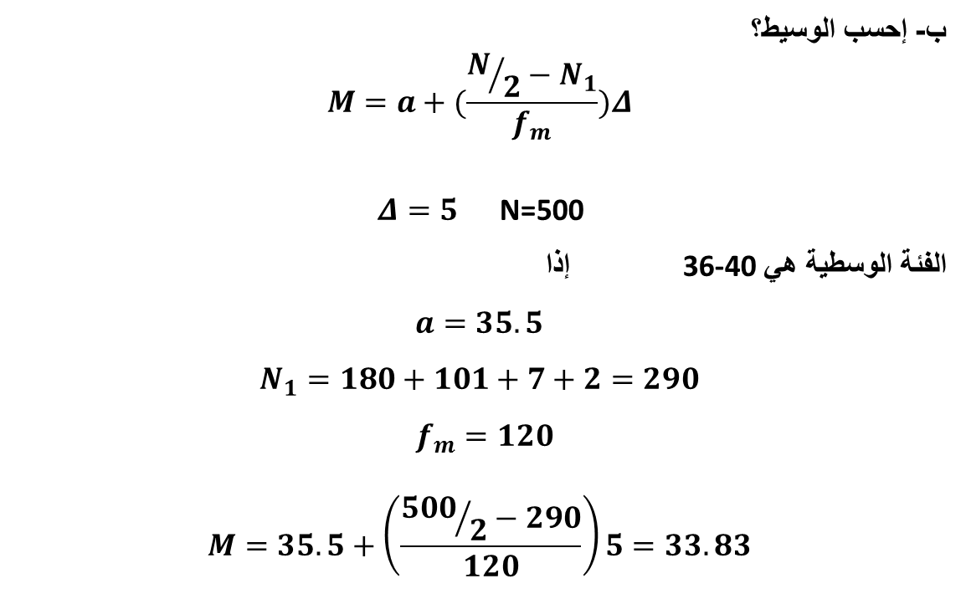
تابع
$$\overline{X}=\frac{\sum_{i=1}^{n}{X_{i}f_{i}}}{n}=\frac{\text{17695}}{500}=35.39$$
ب- إحسب الوسيط؟
$$M=a+(\frac{N/2−N_{1}}{f_{m}})Δ$$
N=500 $Δ=5$
الفئة الوسطية هي 36-40 إذا
$$a=35.5$$
$$N_{1}=180+101+7+2=290$$
$f_{m}=120$
$$M=35.5+\left(\frac{{500}/2−290}{120}\right)5=33.83$$

Slide 7
ج- إحسب المنوال التقريبي؟
من الجدول نلاحظ أن الفئة التي يقابلها أكبر تكرار هي 31-35
المنوال التقريبي = مركز هذه الفئة = 33

Slide 8
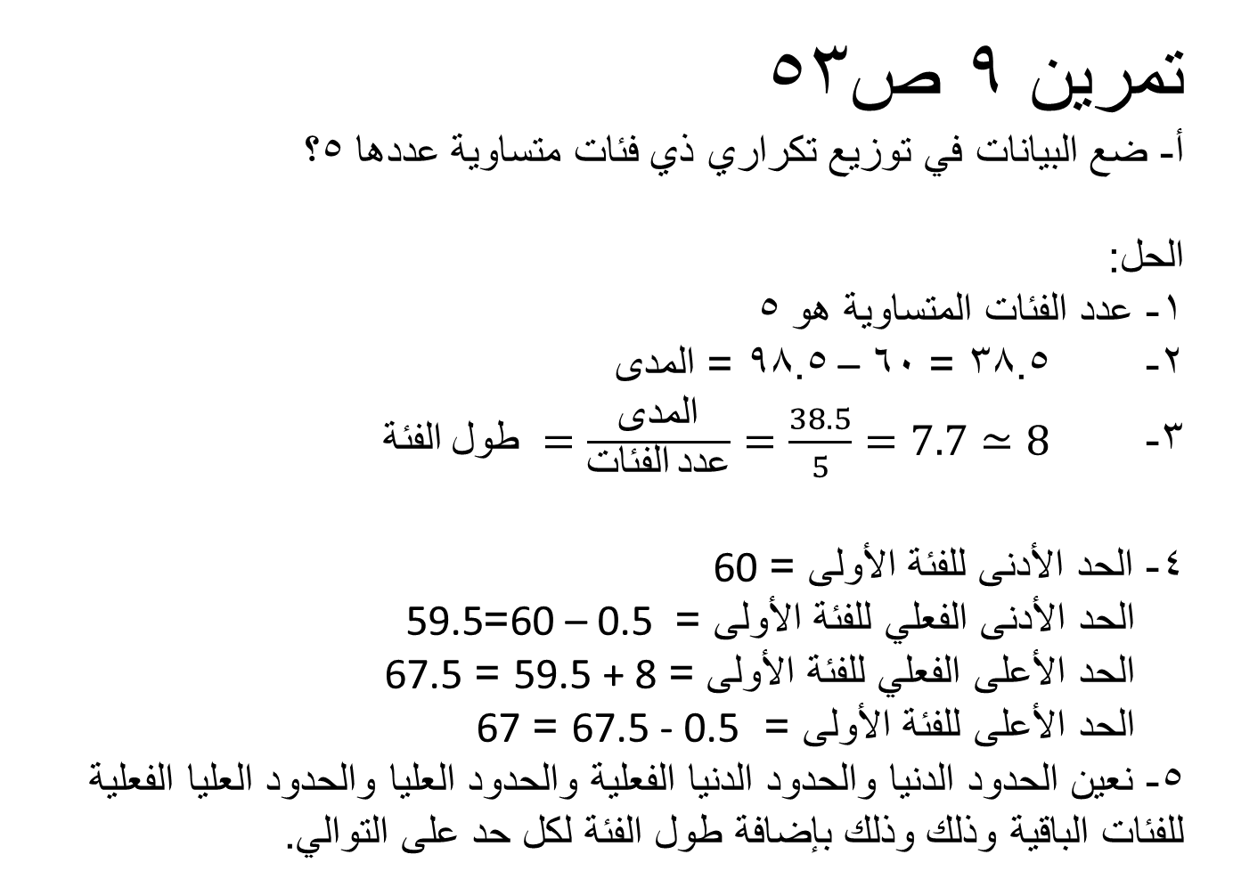
تمرين 9 ص53
أ- ضع البيانات في توزيع تكراري ذي فئات متساوية عددها 5؟
الحل:
1- عدد الفئات المتساوية هو 5
2- 38.5 = 60 – 98.5 = المدى
3- $الفئة طول =\frac{المدى}{الفئات عدد}=\frac{38.5}{5}=7.7≃8$
4- الحد الأدنى للفئة الأولى = 60
الحد الأدنى الفعلي للفئة الأولى = 60 – 0.5 =59.5
الحد الأعلى الفعلي للفئة الأولى = 59.5 + 8 = 67.5
الحد الأعلى للفئة الأولى = 67.5 - 0.5 = 67
5- نعين الحدود الدنيا والحدود الدنيا الفعلية والحدود العليا والحدود العليا الفعلية للفئات الباقية وذلك وذلك بإضافة طول الفئة لكل حد على التوالي.

Slide 9
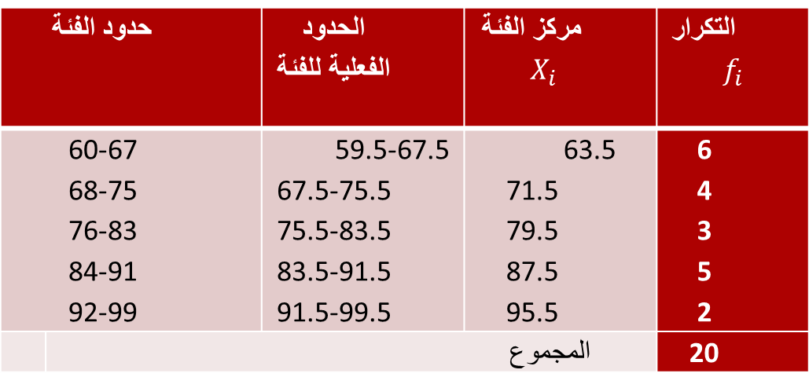
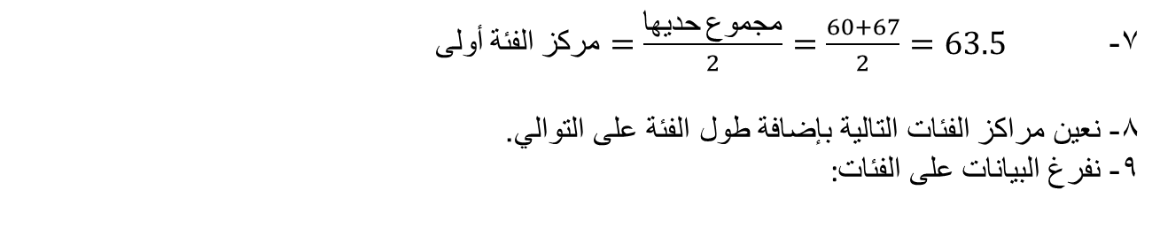
7- $أولى الفئة مركز=\frac{حديها مجموع}{2}=\frac{60+67}{2}=63.5$
8- نعين مراكز الفئات التالية بإضافة طول الفئة على التوالي.
9- نفرغ البيانات على الفئات:
التكرار $$f_{i}$$ | مركز الفئة $$X_{i}$$ | الحدود الفعلية للفئة | حدود الفئة
6 4 3 5 2 | 63.5 71.5 79.5 87.5 95.5 | 59.5-67.5 67.5-75.5 75.5-83.5 83.5-91.5 91.5-99.5 | 60-67 68-75 76-83 84-91 92-99
20 | المجموع

Slide 10
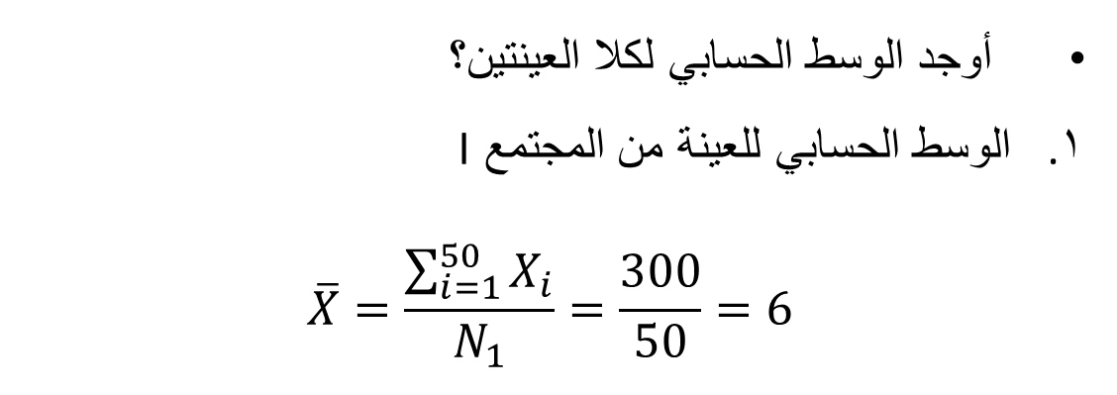

التمرين 12 ص 54
I | II
$$\sum_{i=1}^{50}{X_{i}=300}$$ | $$\sum_{i=1}^{40}{Y_{i}=280}$$
أوجد الوسط الحسابي لكلا العينتين؟
الوسط الحسابي للعينة من المجتمع I
$$\overline{X}=\frac{\sum_{i=1}^{50}{X_{i}}}{N_{1}}=\frac{300}{50}=6$$

Slide 11
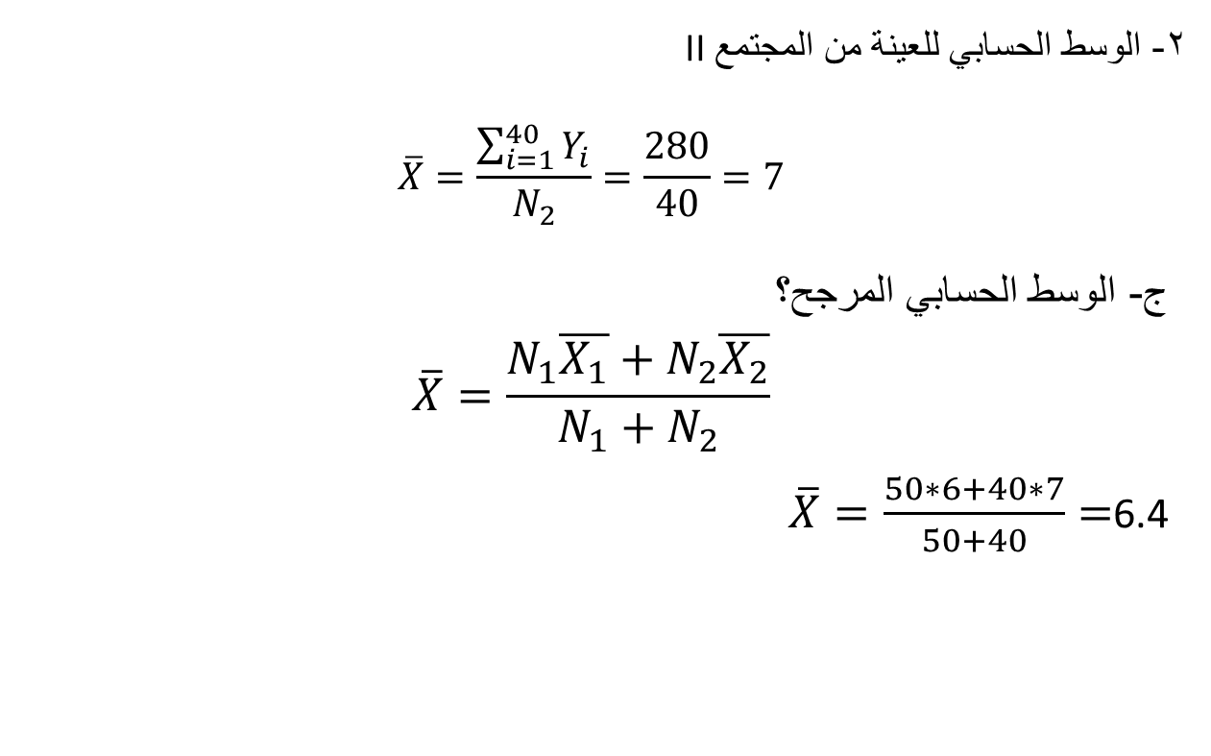
تابع
2- الوسط الحسابي للعينة من المجتمع II
$$\overline{X}=\frac{\sum_{i=1}^{40}{Y_{i}}}{N_{2}}=\frac{280}{40}=7$$
ج- الوسط الحسابي المرجح؟
$$\overline{X}=\frac{N_{1}\overline{X_{1}}+N_{2}\overline{X_{2}}}{N_{1}+N_{2}}$$
$\overline{X}=\frac{50∗6+40∗7}{50+40}=$6.4

Slide 12
تمرين 15 ص 55
أوجد التوزيع التكراري النسبي والمئوي للبيانات التالية:
الحجم | العدد
35 36 37 38 39 40 41 42 43 44 | 40 50 55 35 60 55 45 100 70 10

Slide 13
الحجم | العدد | التكرار النسبي | التكرار المئوي
35 36 37 38 39 40 41 42 43 44 | 40 50 55 35 60 55 45 100 70 10 | .08 .1 .11 .07 .12 .11 .09 .19 .13 .02 | 8 10 11 7 12 11 9 19 13 2
المجموع | 520 | 1.02 | 102
ملاحظة: زيادة المجموع عن 1 وعن 100 في التكرارين النسبي والمئوي بسبب التقريب.

